Slide 1


Application of pulsar time in time-keeping
童明雷(Minglei Tong)
中科院国家授时中心(NTSC)
2023-07-03

Slide 2
课题三：脉冲星时间标准建立及应用
2020SKA0120103
课题负责人：童明雷
承担单位：中科院国家授时中心
SKA专项项目：脉冲星测时和检验引力理论
项目负责人：李柯伽

Slide 3
Outline
Time-keeping in laboratories
Pulsar time scale
Applications

Slide 4
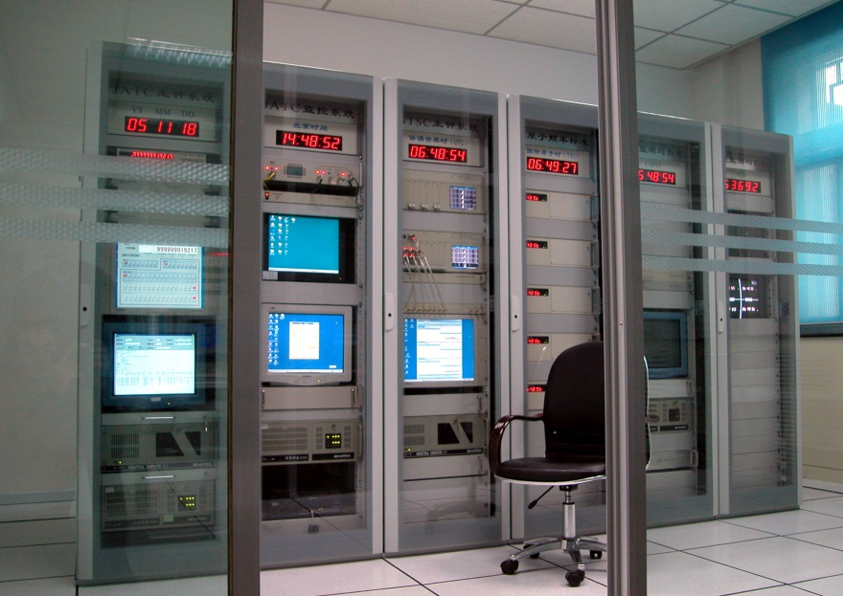
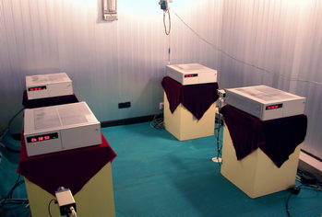
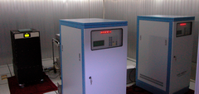
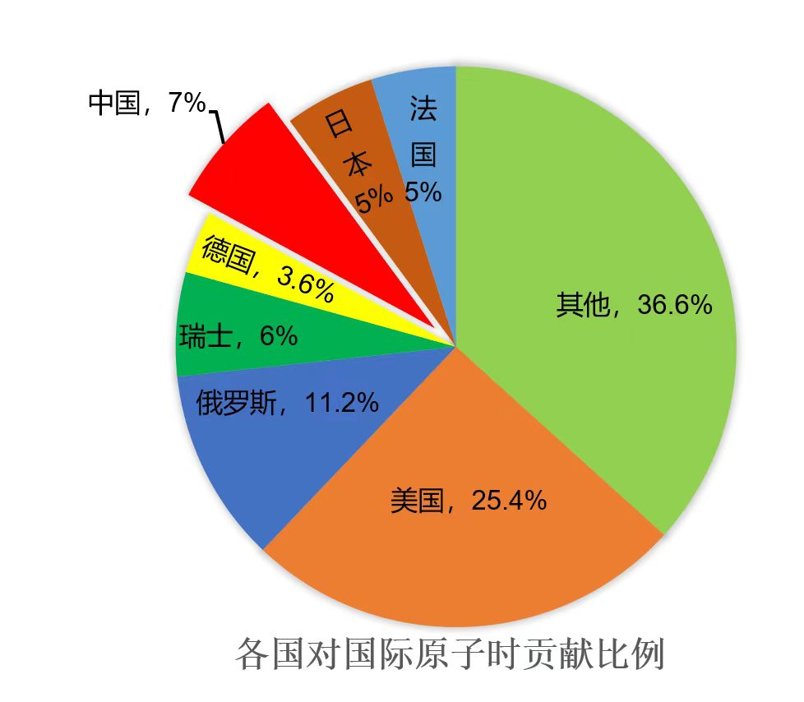
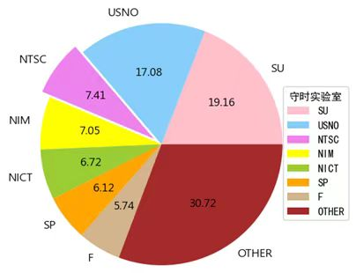
国家授时中心的守时
铯原子钟
国家标准时间产生
2021
2022
氢原子钟

Slide 5
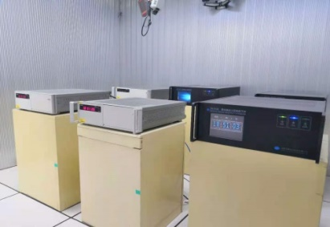

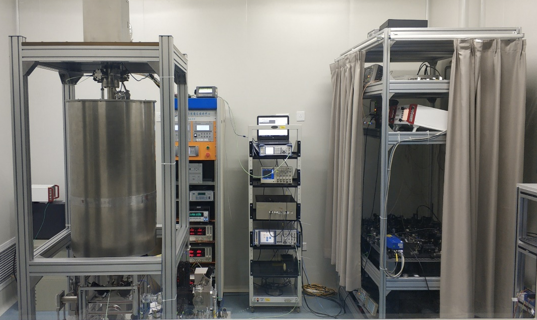
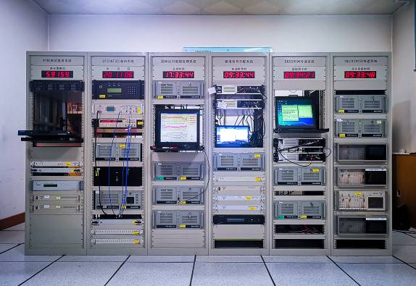
国家标准时间的产生
上世纪80年代，开始建设国家标准时间产生系统，原子时产生技术尚未自主可控
守时钟组
测量比对
算法
自由原子时
稳
国家标准时间传递与授时系统
T公报
基准钟
TAI
国际比对
自主校准
原子时
稳
秒准
IERS
USNO
闰秒
国家标准时间
稳
秒准
时刻准
国家标准时间产生系统

Slide 6
Pulsar timescale

Slide 7
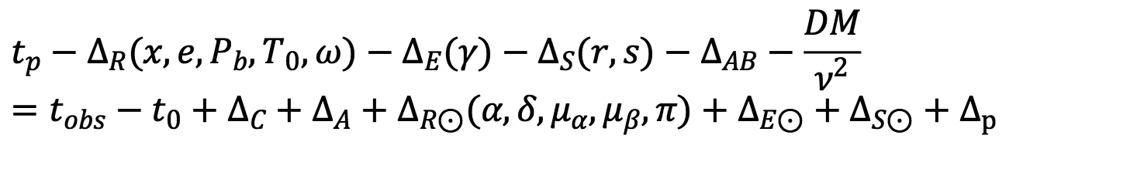
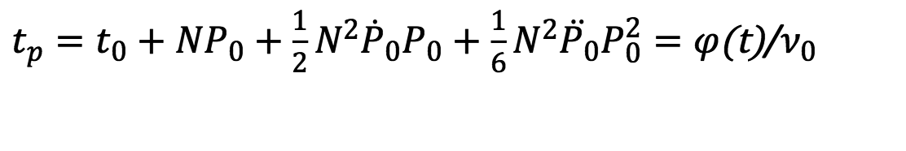
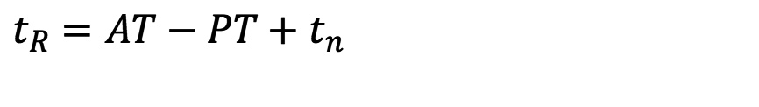
Pulsar time model
Prediction of pulsar time
Time transfer（统一到坐标时TCB）：
Timing residuals： measured TOA - predicted TOA
$t_{p}=t_{0}+NP_{0}+\frac{1}{2}N^{2}{\dot{P}}_{0}P_{0}+\frac{1}{6}N^{2}{\ddot{P}}_{0}P_{0}^{2}=φ$(t)/$ν_{0}$
$$t_{p}−Δ_{R}(x,e,P_{b},T_{0},ω)−Δ_{E}(γ)−Δ_{S}(r,s)−Δ_{AB}−\frac{DM}{ν^{2}}$$
$$=t_{obs}−t_{0}+Δ_{C}+Δ_{A}+Δ_{R⊙}(α,δ,μ_{α},μ_{β},π)+Δ_{E⊙}+Δ_{S⊙}+Δ_{p}$$
$$t_{R}=AT−PT+t_{n}$$
AT：atomic time which records TOA
PT：pulsar time

Slide 8
Pulsar time-scale
自转参数
位置、自行、视差等参数
→ 在SSB处预报 TOAs
脉冲星时特点：
本质上独立于原子钟，但TOA的测量依赖高精度原子钟
长期稳定度高
有独立的噪声特征
自然天体，安全，寿命无限长
广域可见

Slide 9
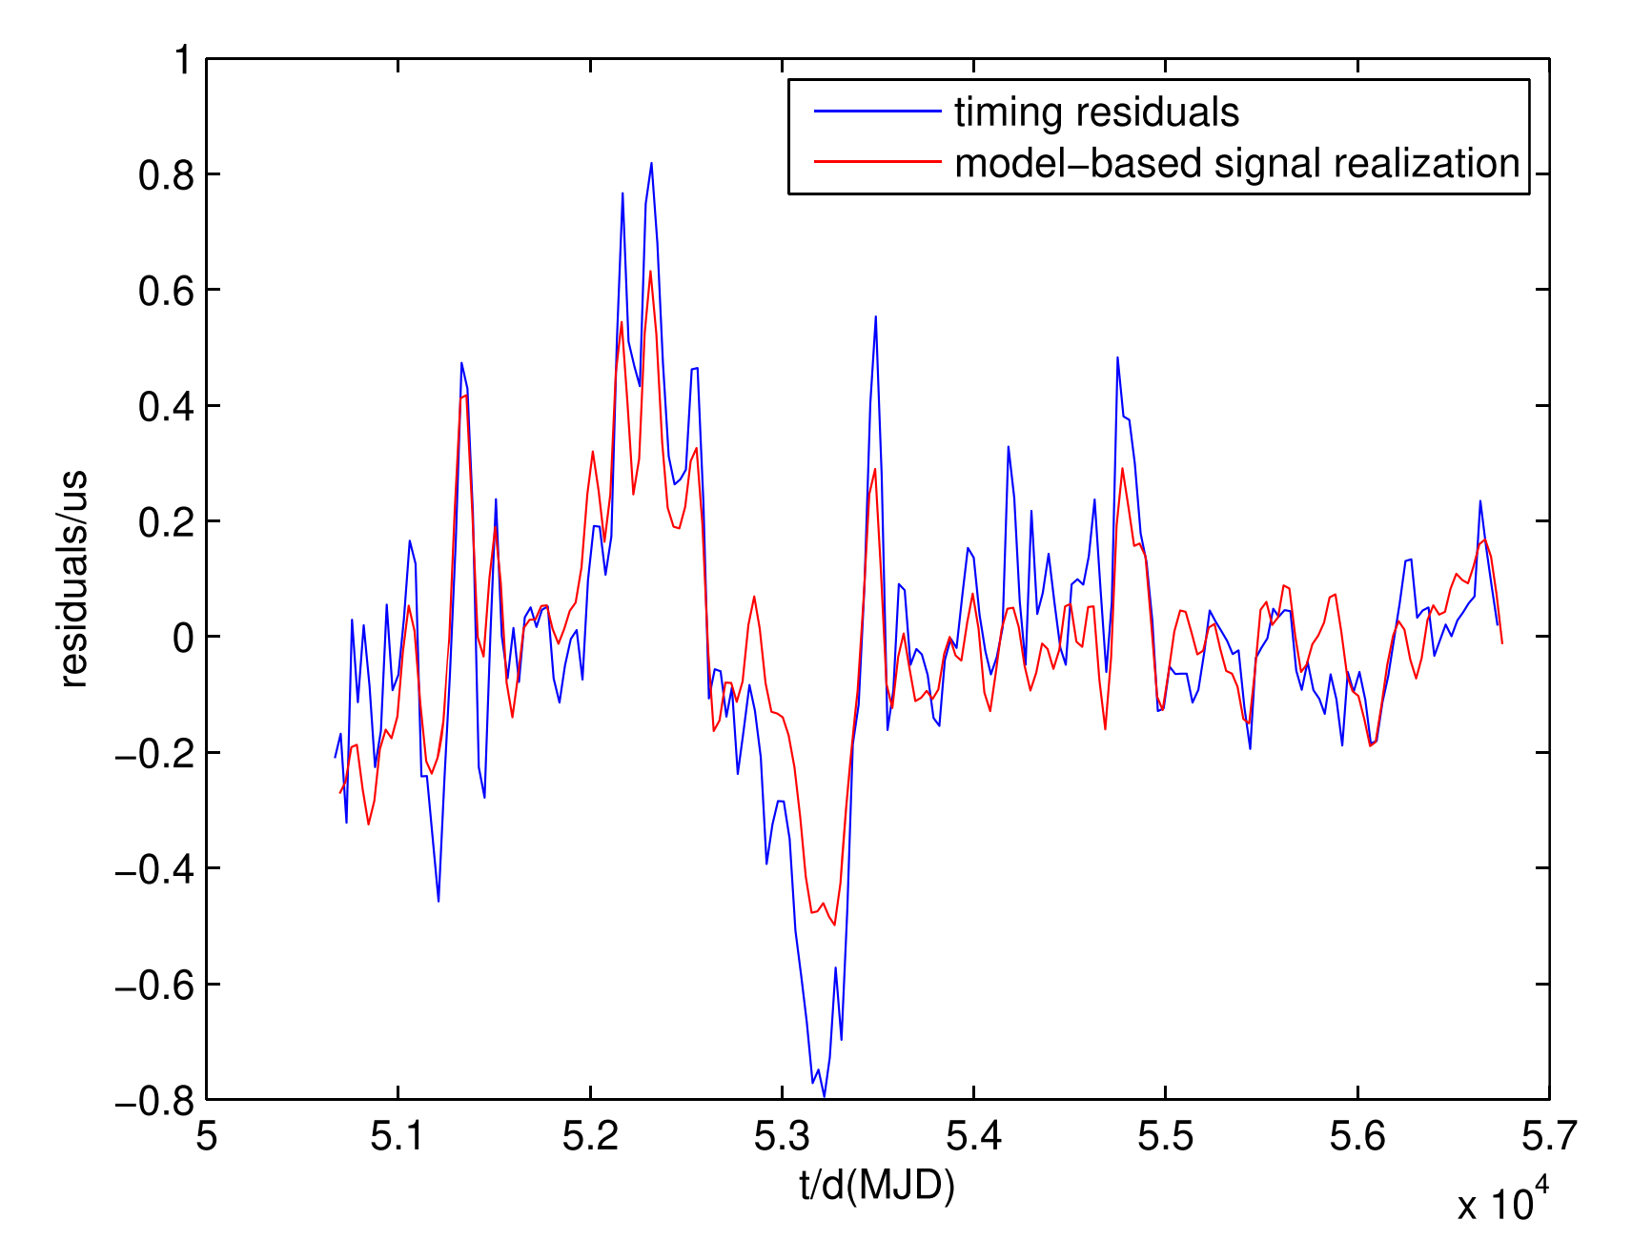



Wiener filtration algorithm based on power-law model of PSD
Ensemble pulsar time-scale: method I
Power law model of PSD of pulsar timing residuals and clock signal
$$S_{auto}\left(f\right)=S_{0,auto}{\left(\frac{f}{1yr^{−1}}\right)}^{α_{auto}}$$
$$S_{clk}\left(f\right)=S_{0,clk}{\left(\frac{f}{1yr^{−1}}\right)}^{α_{clk}}$$
J0437-4715
fit
inverse Fourier transform
$$\begin{matrix}S_{0,auto},α_{auto} \\ S_{0.clk},α_{clk}\end{matrix}$$
J0751+1807
J1713+0747

Slide 10
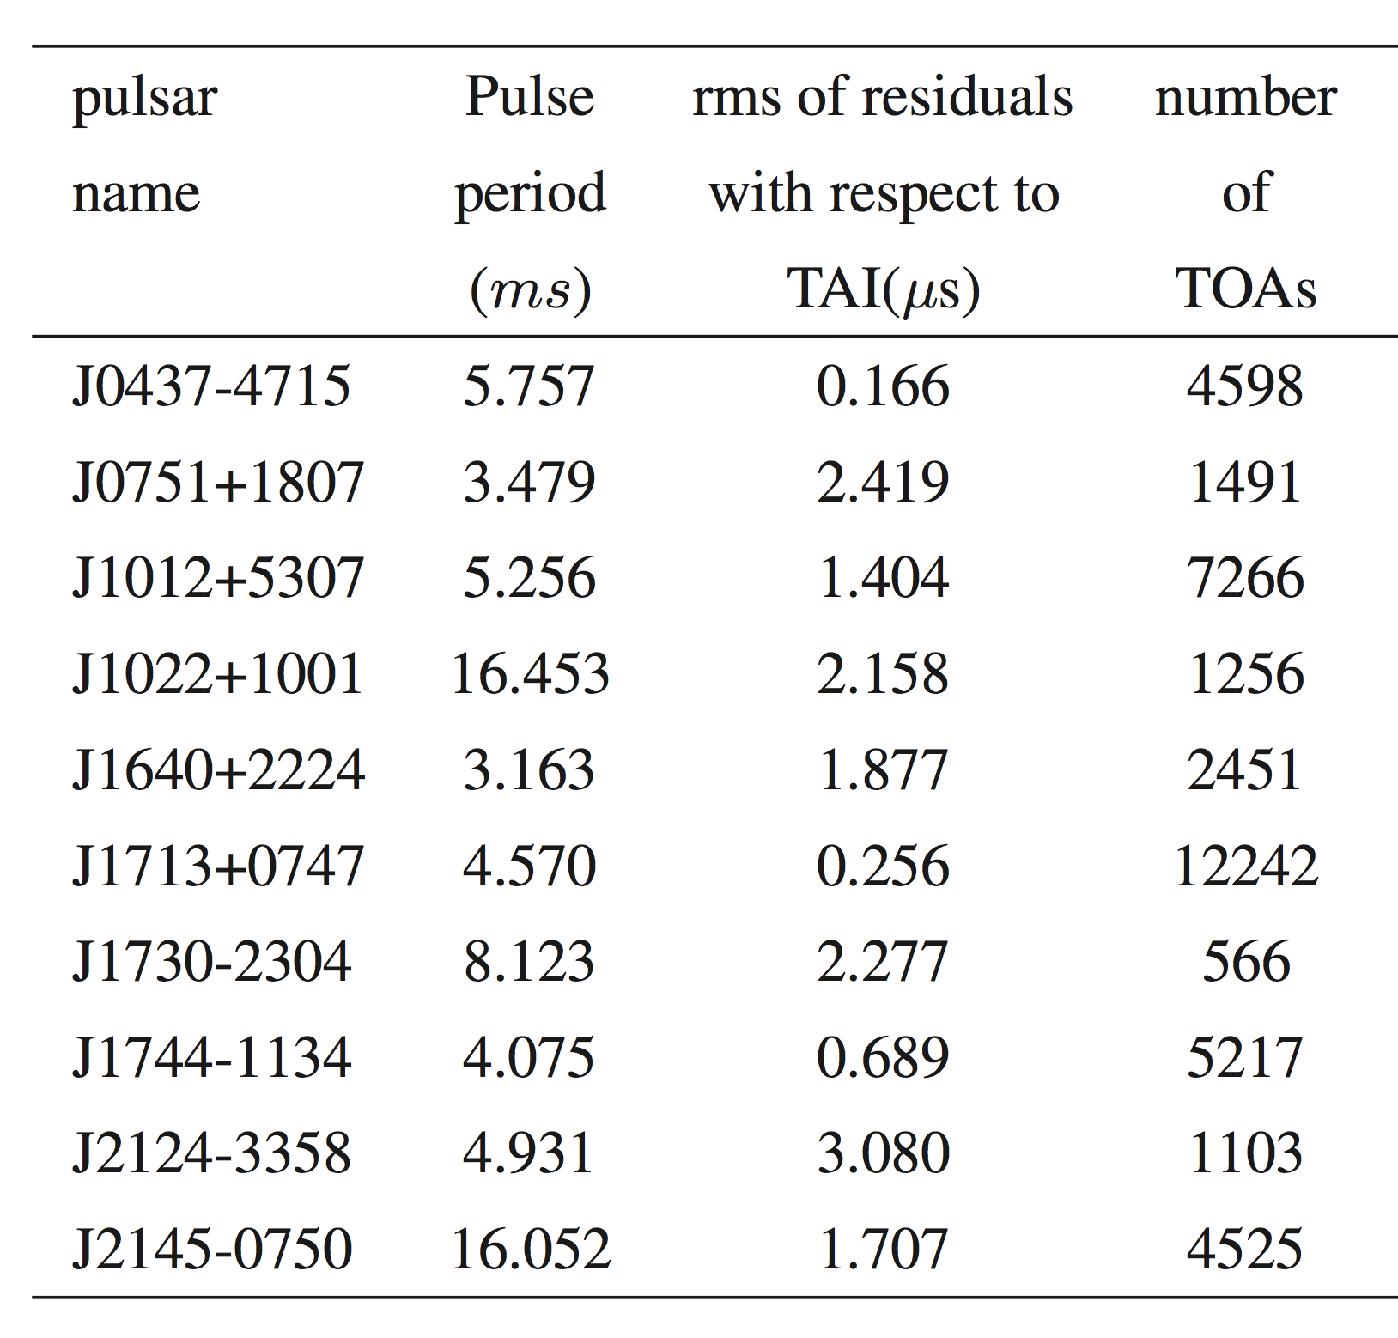
Ensemble pulsar timescale constructed by IPTAdr2 10 pulsars
综合脉冲星检测到了国际原子时（TAI）相对于TT（BIPM）的波动
TG Yang，ML Tong，YP Gao，RAA， 2022

Slide 11
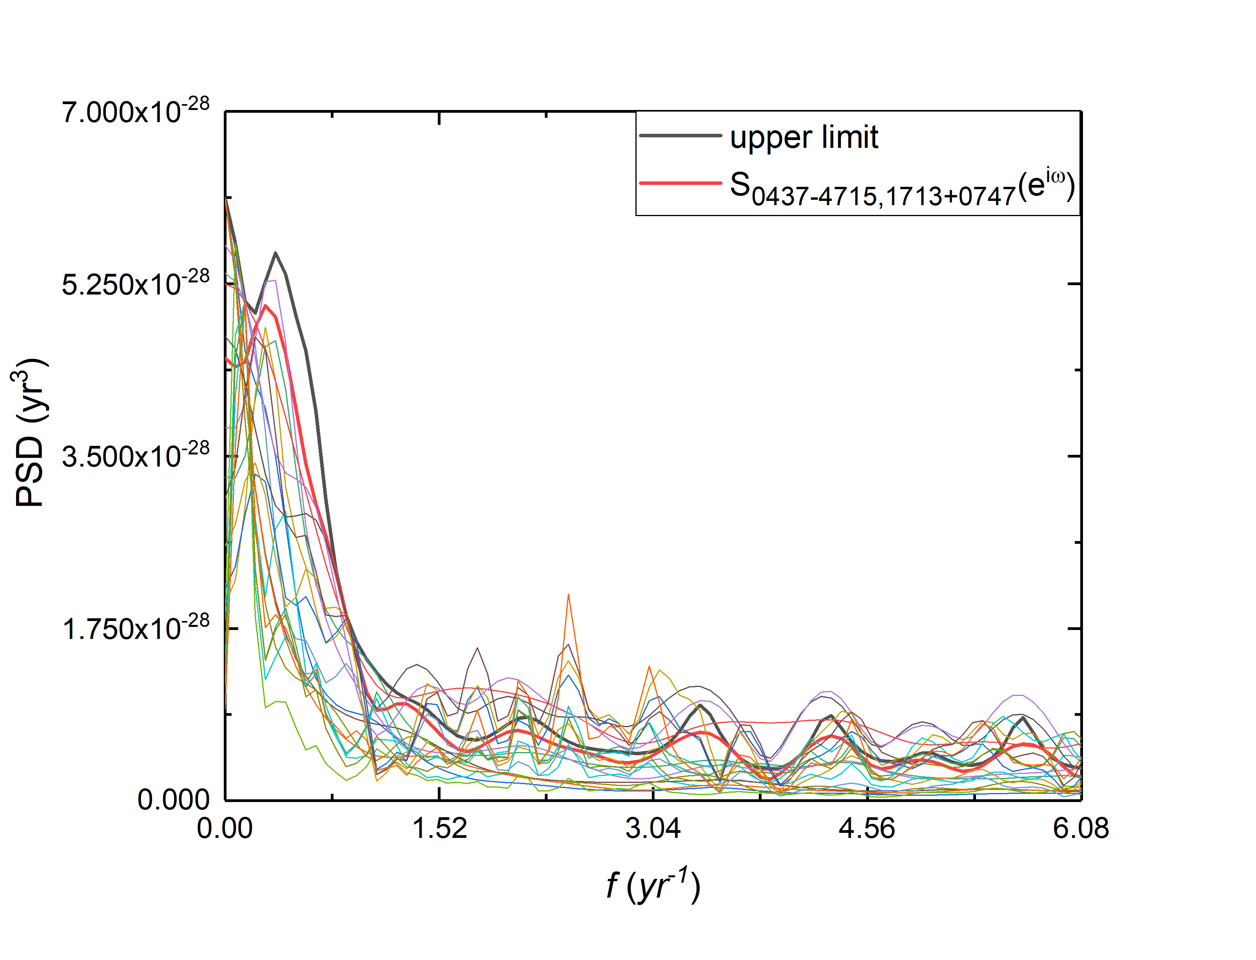
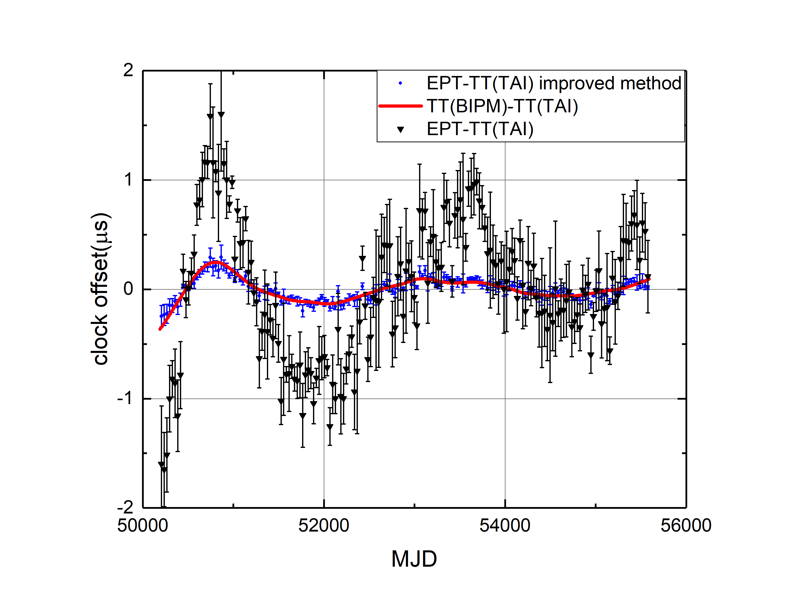
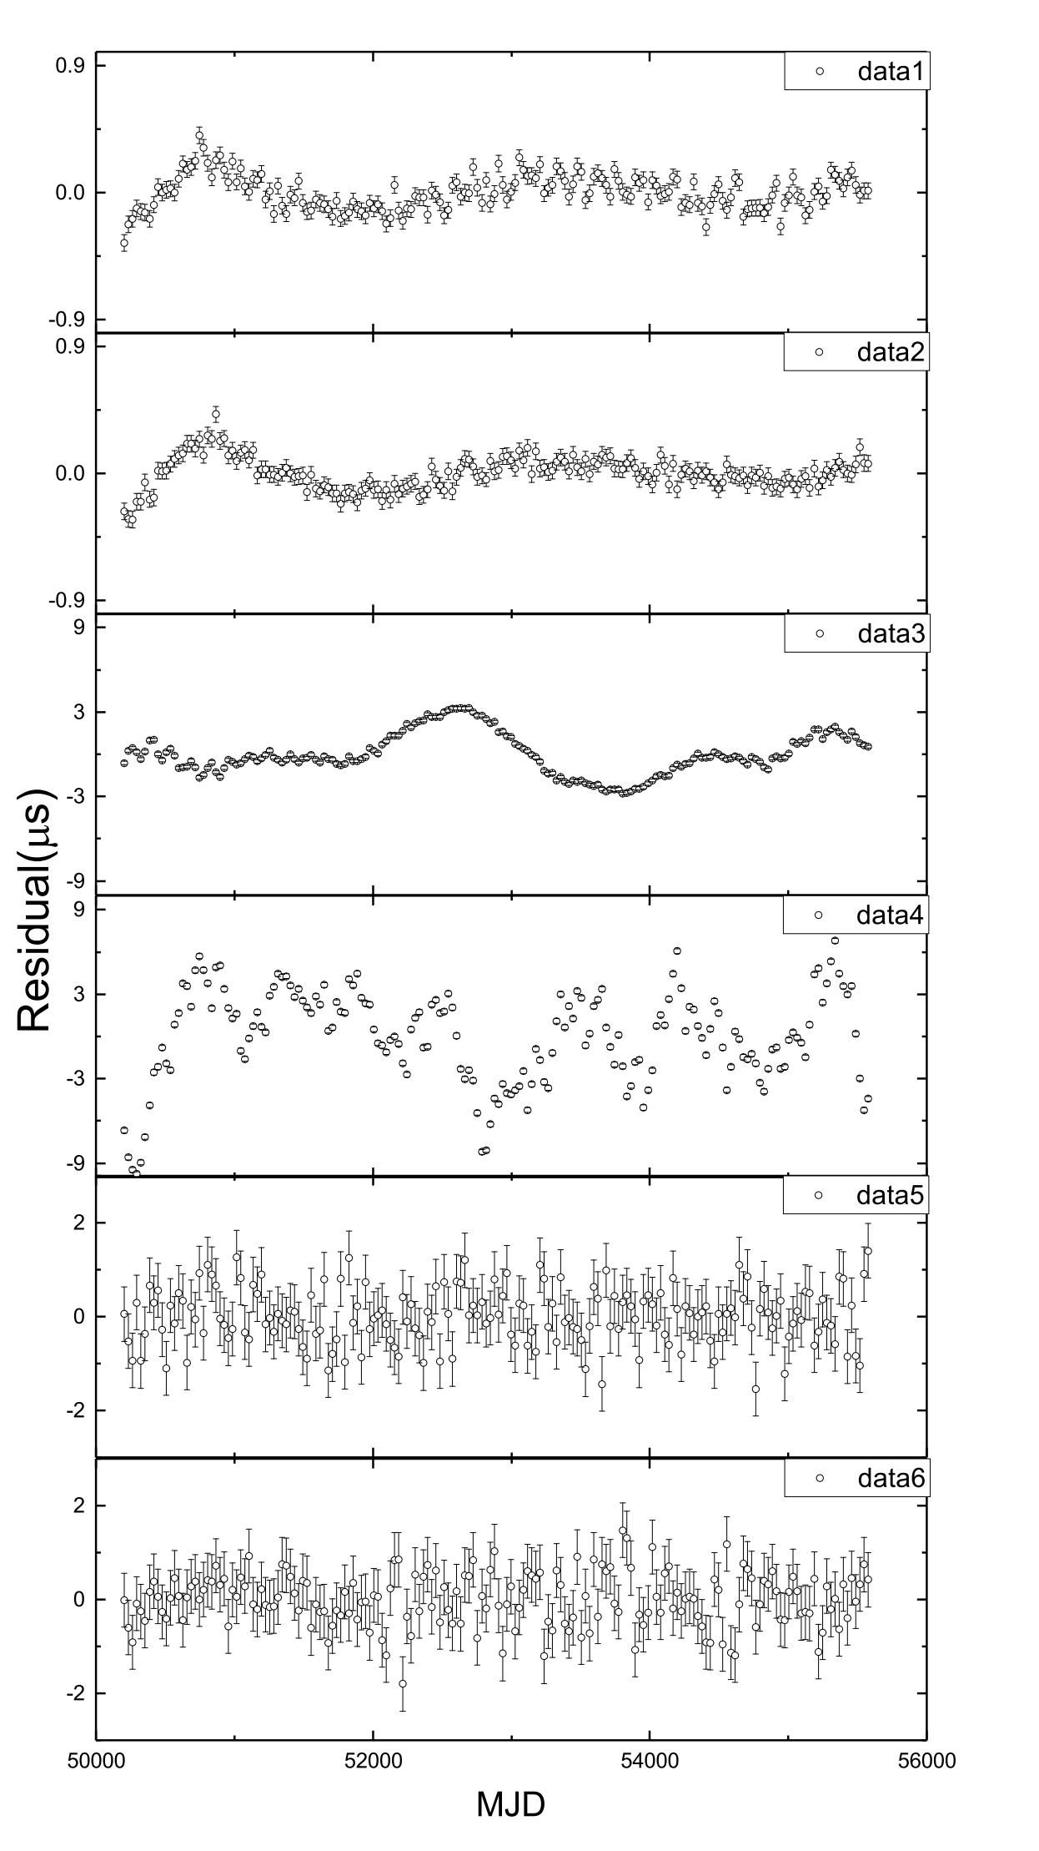
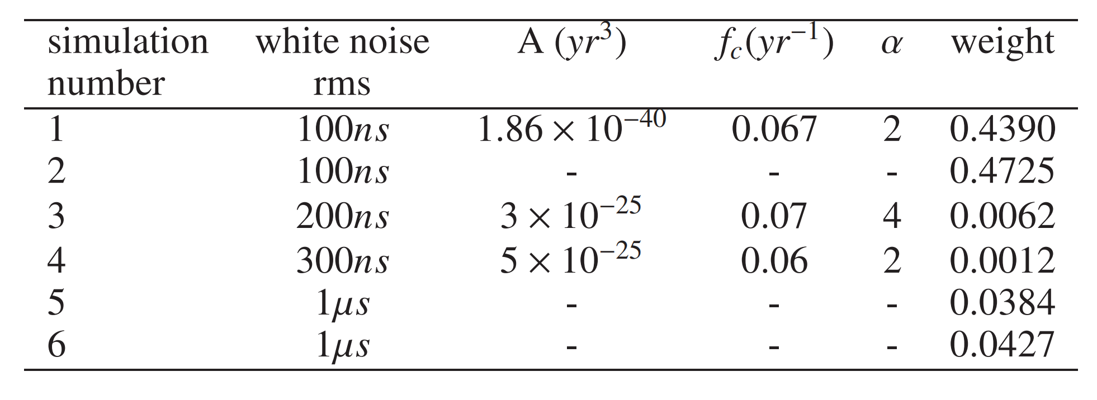
Ensemble pulsar time-scale: method II
Wiener filtration algorithm based on filtration constraint PSD

Slide 12
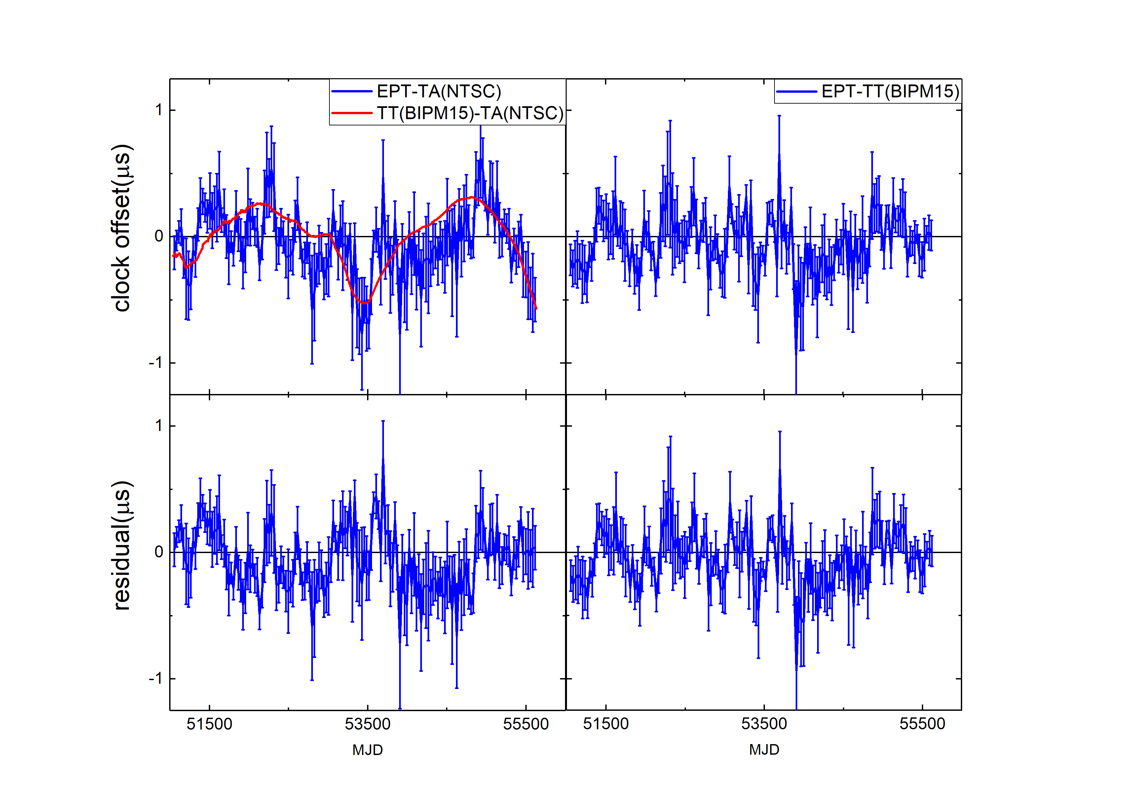
Detect the fluctuations of TA(NTSC)
TA(NTSC): atomic timescale maintained independently by NTSC
Data: 7 MSPs from PTA dr2
J0437-4715
J1024-0719
J1603-7202
J1713+0747
J1730-2304
J1744-1134
J2145-0750

Slide 13
Applications

Slide 14
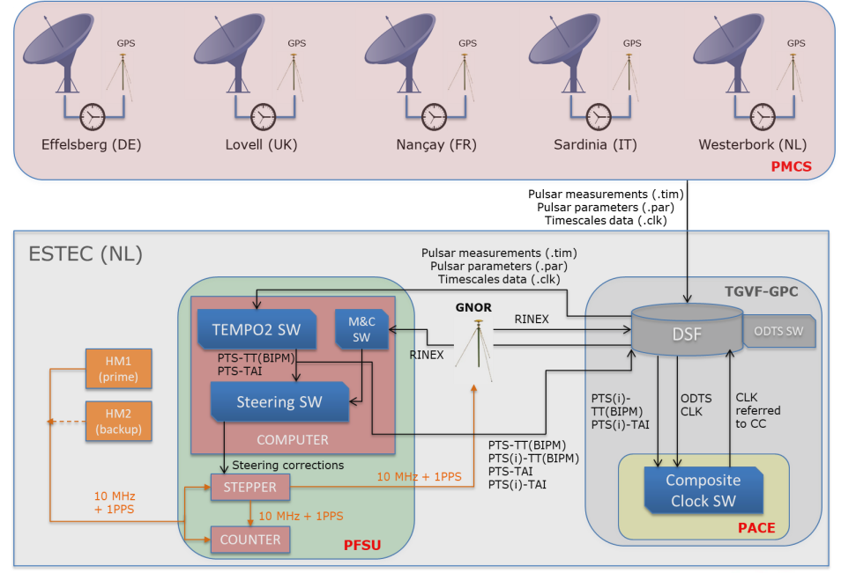
Pultron：application of PT based on EPTA

Slide 15
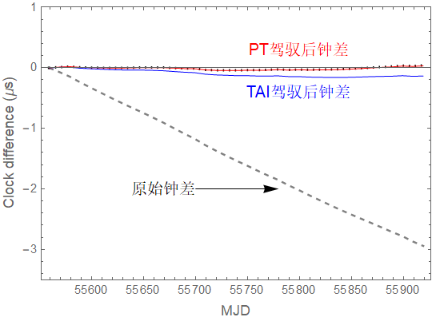
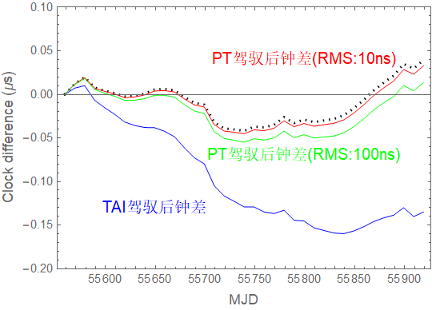



Correct the frequency deviation of a cesium clock using PT
Simulated data: white noise with rms 10ns、100ns
Correcting period：1 yr
Clock differences:
$$ATcs−TT(BIPM)$$
$$ATcs−TAI$$
$$ATcs−PT$$

Slide 16
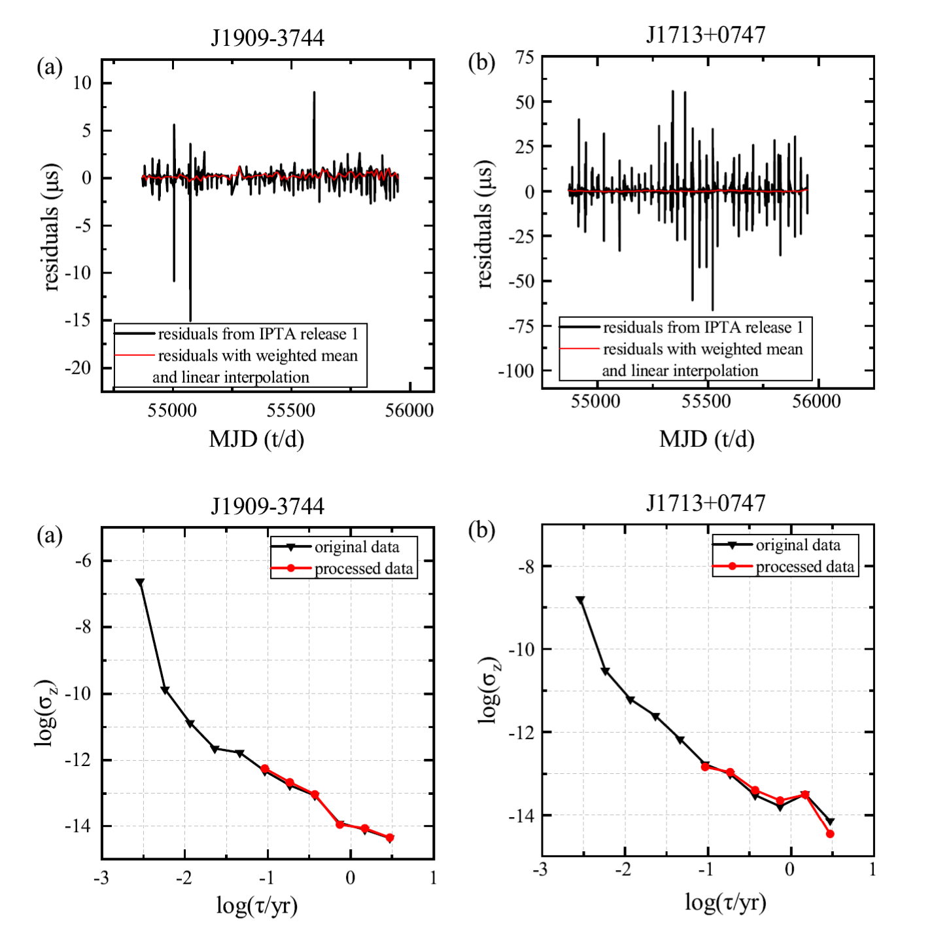
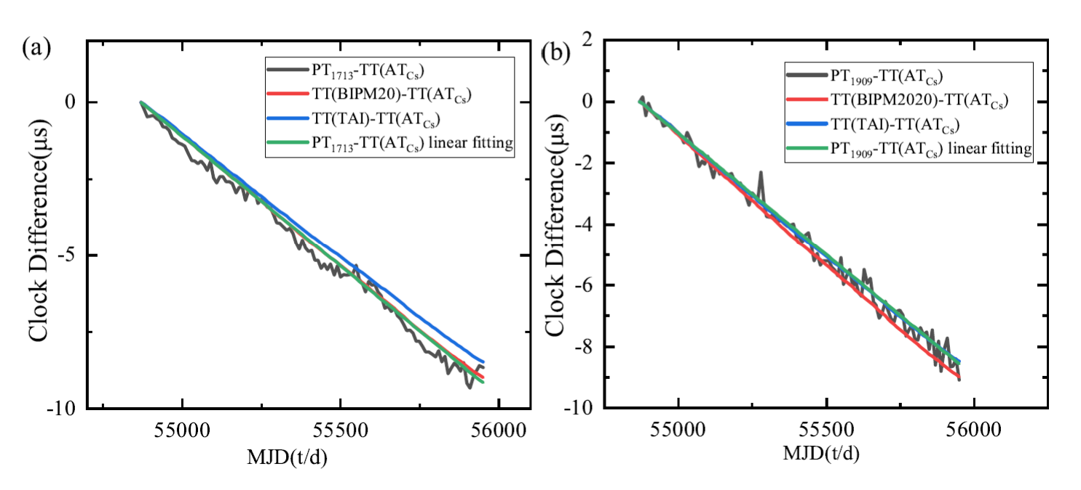



Correct the frequency deviation of a cesium clock using PT
Observation data: IPTA dr1
Pulsars: J1714+0747, J1909-3744
Correcting period：1 yr
Clock differences:
$$ATcs−TT(BIPM)$$
$$ATcs−TAI$$
$$ATcs−PT$$

Slide 17
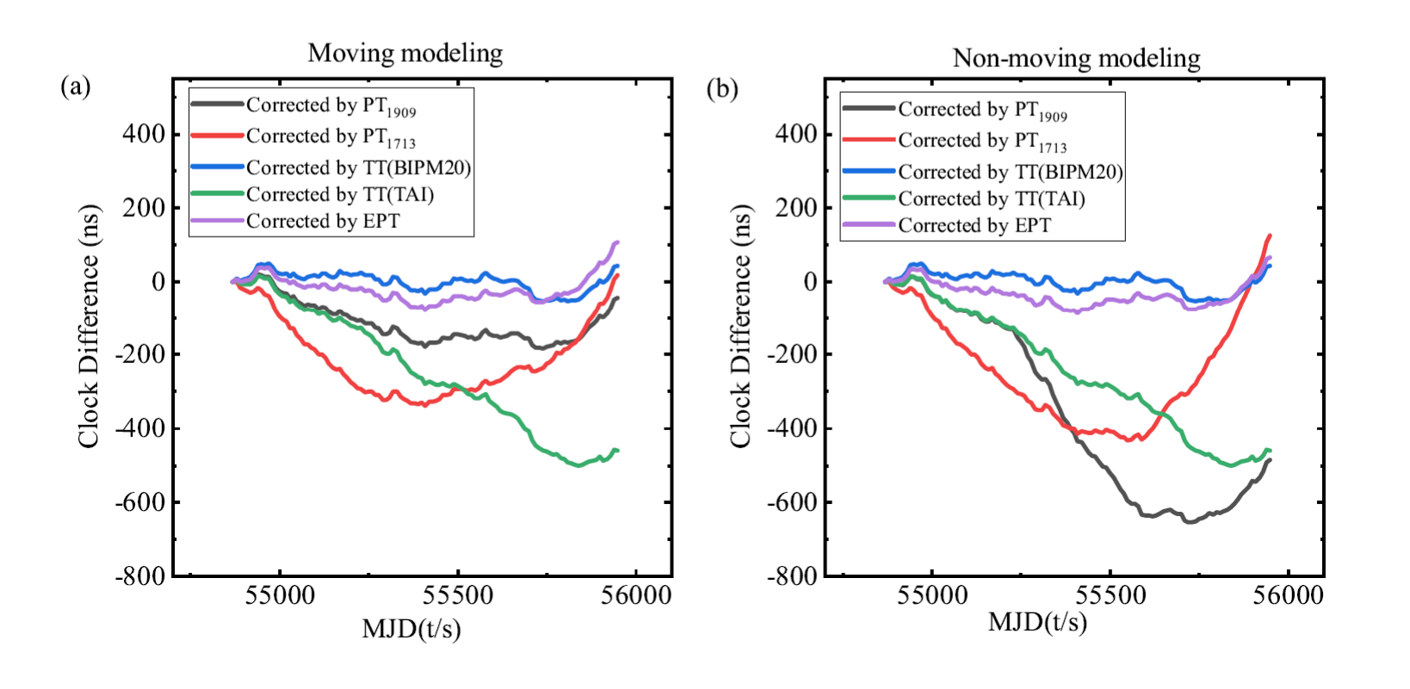
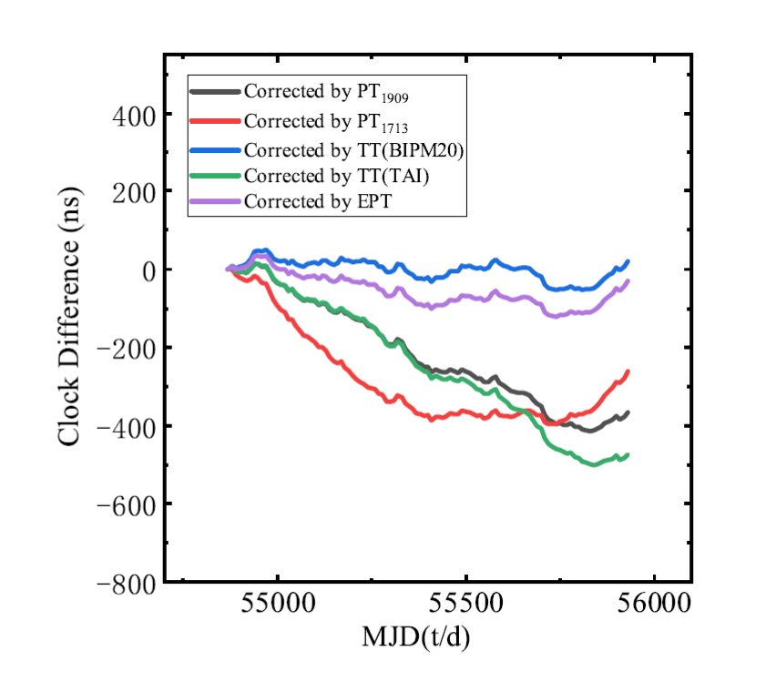
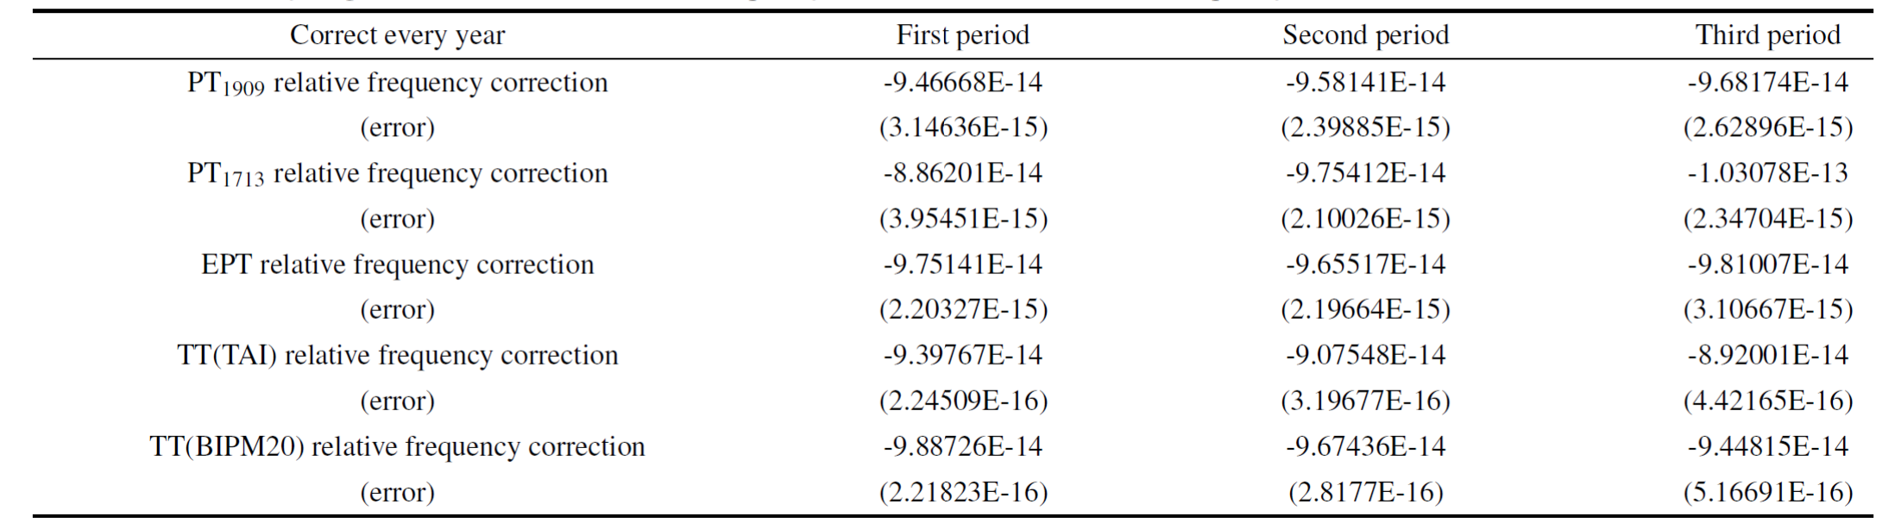
Correct the frequency deviation of a cesium clock using PT

Slide 18
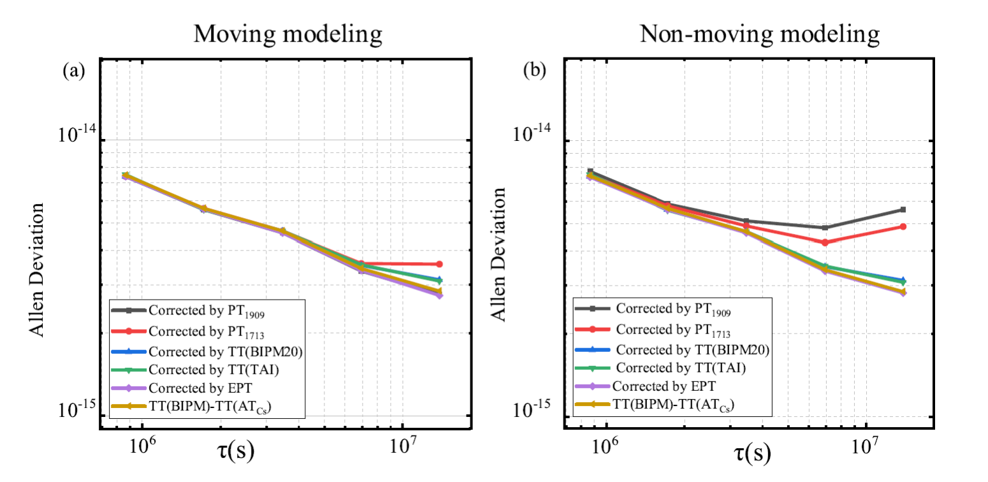
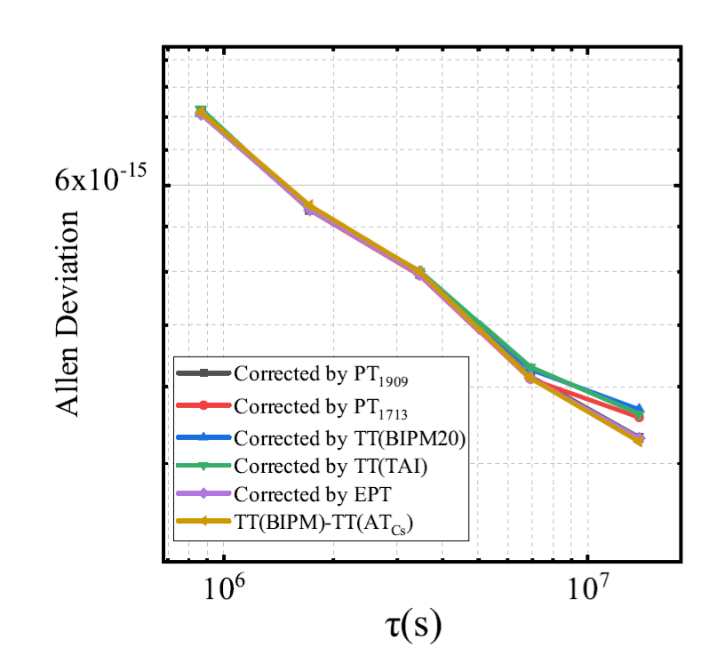
Correct the frequency deviation of a cesium clock using PT
The stability of the atomic clock would be worse after the steering by PT!
We need work harder !

Slide 19
洛南40米天线对PSR J0437-4715的观测

Slide 20
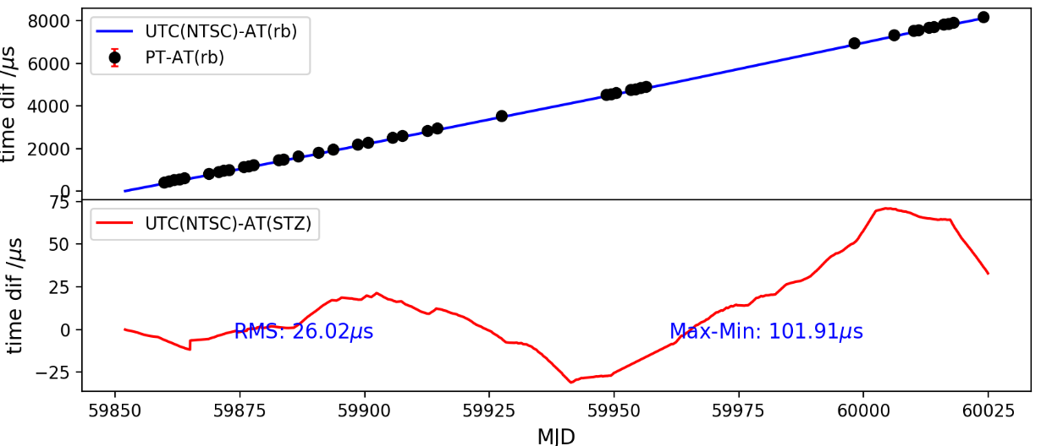
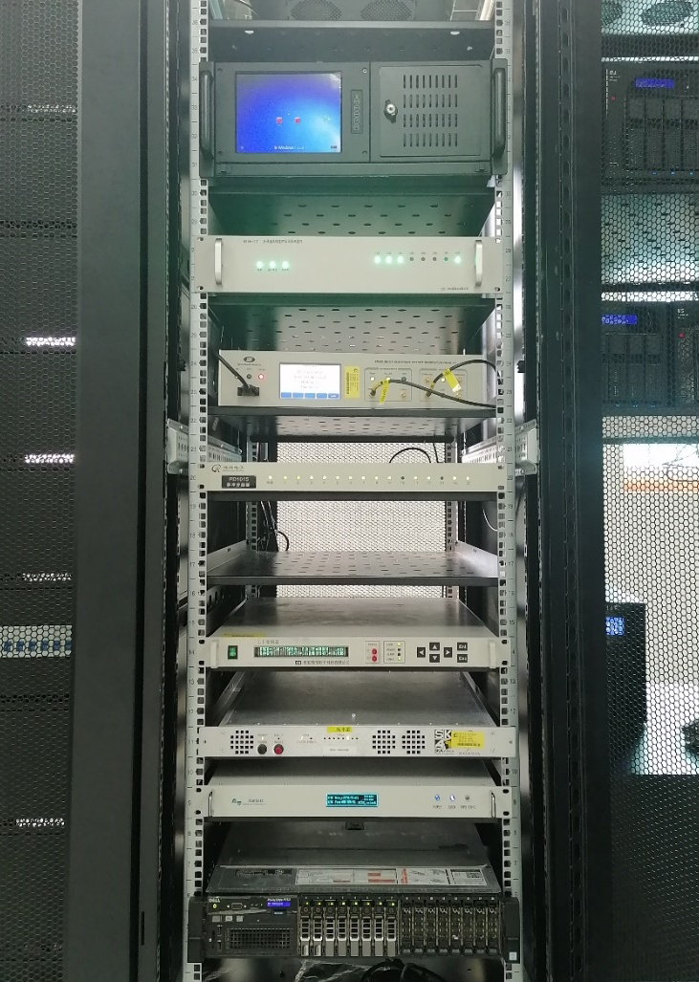
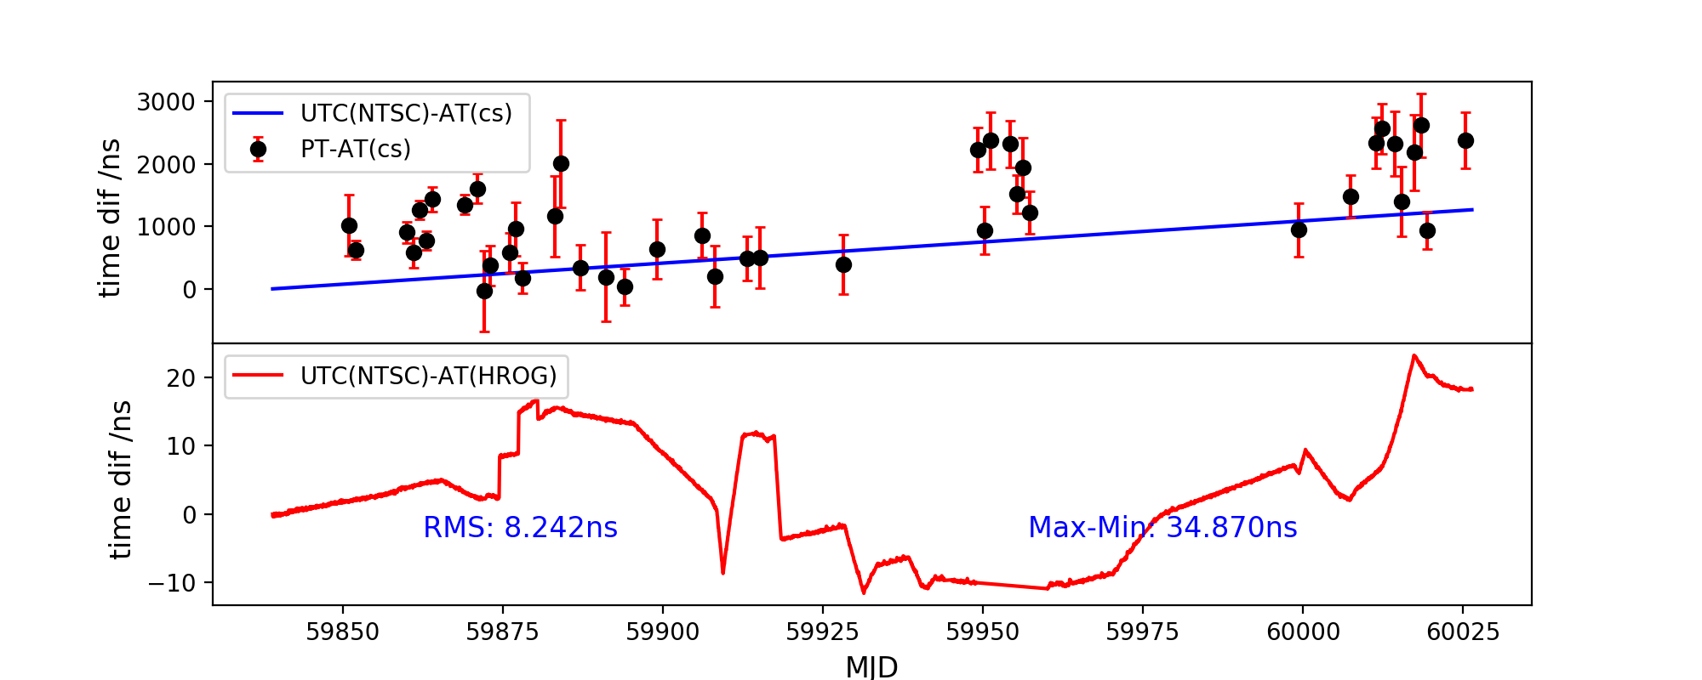
NTSC脉冲星时物理实验系统
NTSC脉冲星时实验系统
洛南-NTSC远程驾驭系统正在搭建

Slide 21
Fusion of PT and AT
Data：15 MSPs from IPTA dr1
APT: the time scale formed by the fusion of EPT and EAT
stability

Slide 22
Thanks！

